Slide 1
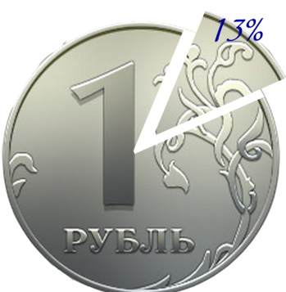
Разработка элементов занятия по изучению модуля 6 «Содержание и методика преподавания тем по взаимоотношению человека с государством: налоги»
13%
Национальный исследовательский университет
Высшая школа экономики
Федеральный методический центр по финансовой грамотности системы общего и среднего профессионального образования
13.08 – 24.08.2018

Slide 2
13%
Налоги, как и налоговая политика в целом, являются одним из основных инструментов управления и регулирования экономики со стороны государства в условиях рынка.

Slide 3
Состав команды
13%
МАОУ «Савинская средняя школа»
Найденко
Алёна Евгеньевна
Бобылева
Изольда Ивановна

Slide 4
План
13%
Тема занятия: «Налоги: расход или доход?».
Категория обучающихся: 10 класс.
Формы занятия: урок-практикум, групповая работа
Цель: познакомить с основными налогообложениями в РФ, сформировать налоговую грамотность и правовую культуру.
Планируемые результаты: при успешном изучении этой темы ученик должен:
знать права и обязанности налогоплательщика;
знать основные виды налогов и налоговых вычетов в РФ;
Оборудование: ПК с выходом в интернет, проектор, раздаточный материал.

Slide 5
Целевая аудитория
13%
10 классы

Slide 6
Структура проекта
13%
№ п/п | Название разработки | Целевая аудитория
1 | Урок-практикум «Налоги: расход или доход?» | 10 класс

Slide 7
13%
Спасибо за внимание

